Slide 1
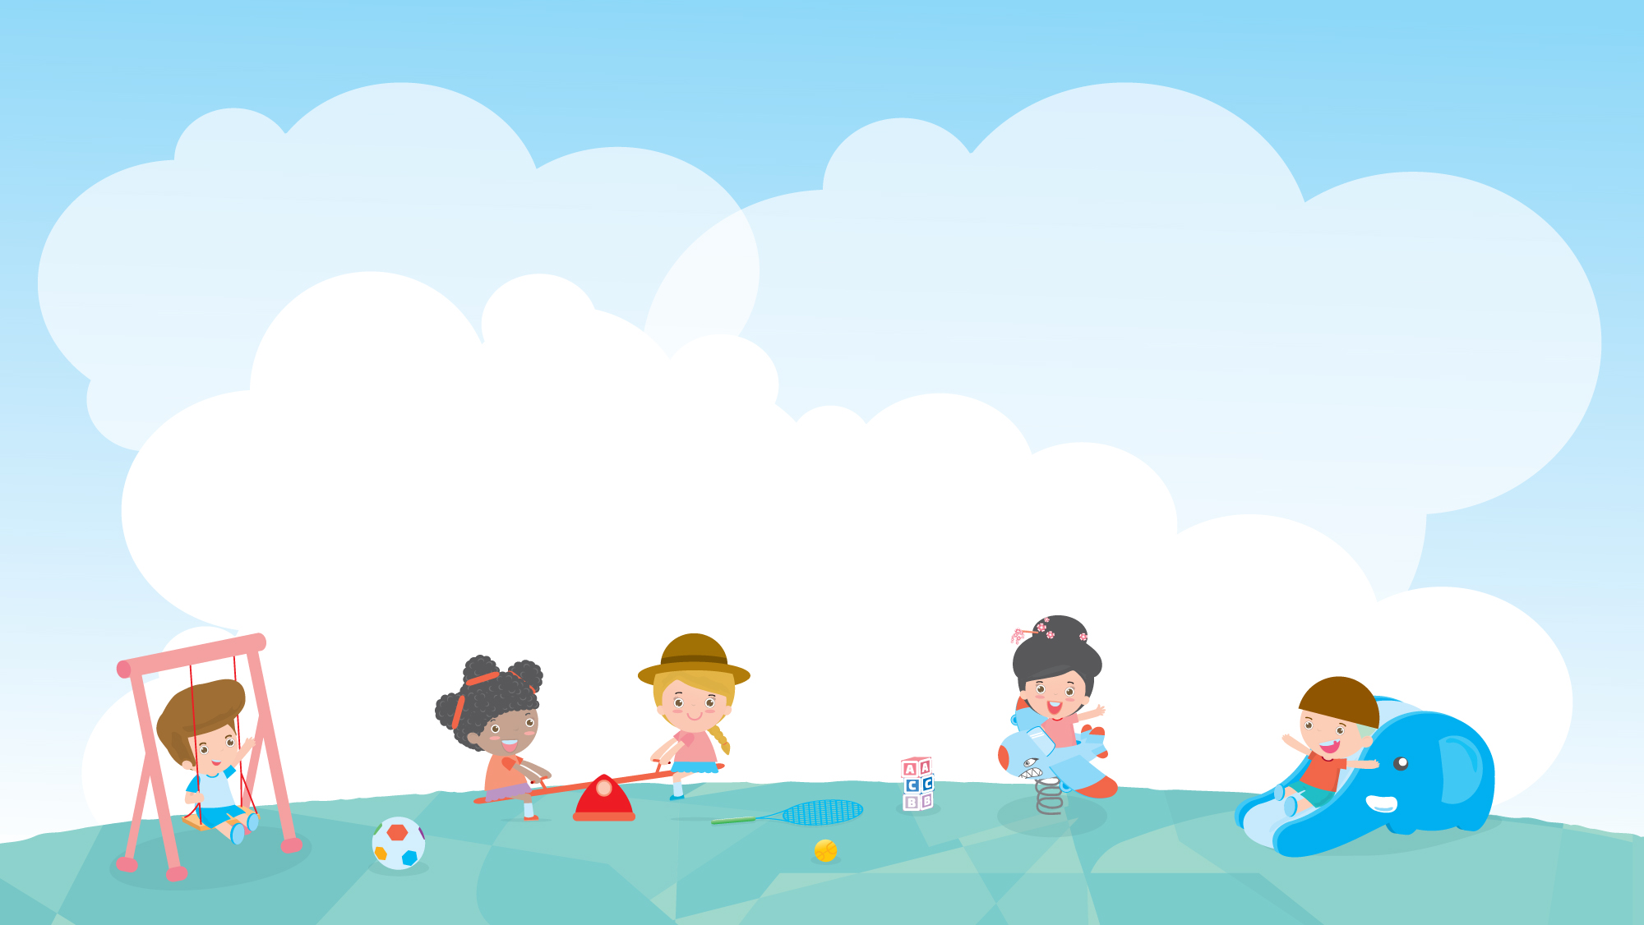
세계 여러 나라의 전통놀이를 활용한
부모-자녀 상호작용 놀이 활동
친구와 함께하는 바깥놀이

Slide 2

7회기
친구와 함께하는 바깥놀이
활동수준ㅣ
★★☆(할 수 있어요!)
놀이
영역
신체·건강
인지·언어
자녀
연령
0~1세
2세
사회·정서
예술·표현
3~5세
6~7세
놀이
목표
실외놀이 시에 지켜야 하는 안전 규칙을 알 수 있어요
친구와 함께 전통놀이를 즐겁게 할 수 있어요
놀이
자료
매트

Slide 3

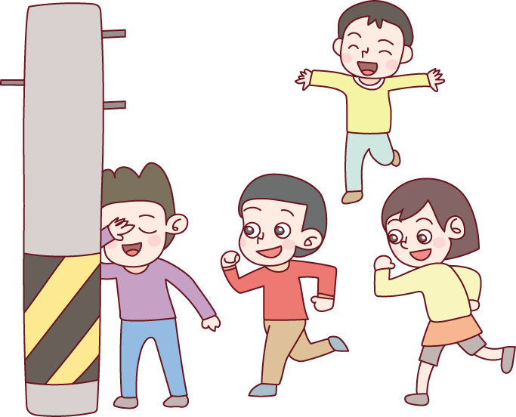
7회기
친구와 함께하는 바깥놀이
에피소드
“무궁화 꽃이 피었습니다! 무궁화 꽃이 피었습니다!”
놀이터에서 친구들과 놀이하고 있는 형, 누나들을 보면서 전통이도 함께 놀고 싶었어요.
형, 누나들 옆에서 따라 뛰면서 웃고 있네요.

Slide 4


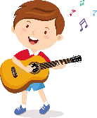
7회기
친구와 함께하는 바깥놀이
마음을 열어요
활동을 시작하기 전에 이중언어코치와 교육참여자들이 인사를 하며
친해지는 시간을 가져요
이름을 부르며 반갑게 인사해요
아이와 함께 “우리 모두 다같이” 노래를 불러요

Slide 5

7회기
친구와 함께하는 바깥놀이
놀이활동
도입
유아가 좋아하는 실외활동에는 무엇이 있는지 이야기를 나눠요
10분
바깥에서 놀이할 때 지켜야할 규칙에 관해서 이야기를 나눠요

Slide 6
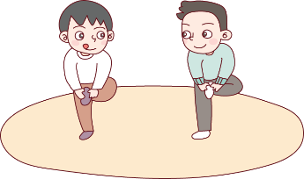
7회기
친구와 함께하는 바깥놀이
놀이활동
전개
실외에서 친구들과 함께할 수 있는 한국의 전통놀이를 알아봐요
30분
전통놀이를 활용해서 아이들과 직접 놀이해요
· 강강술래
· 닭싸움
· 숨바꼭질
한국과 비슷한 전통놀이에 관해 이야기를 나눠요
각국의 전통놀이를 직접 해보는 시간을 가져요
※
연계놀이 : 강강술래, 닭싸움, 숨바꼭질

Slide 7

7회기
친구와 함께하는 바깥놀이
놀이활동
휴식
쉬는 시간에는 아이와 함께 휴식을 취하며, 이해되지 않는 내용이나 궁금한 점을
질문하세요
10분
마무리
오늘 활동에 관해 이야기하며 마무리해요
10분

Slide 8



7회기
친구와 함께하는 바깥놀이
마음을 나눠요
활동을 마친 후 소감을 나누며 정리해요
아이와 함께 실내·외에서 전통놀이를 적용하여 상호작용할 수 있어요
엄마 나라의 말로 아이와 많은 이야기를 나눠요

Slide 9
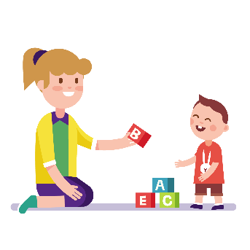
7회기
친구와 함께하는 바깥놀이
놀이 응용하기
놀이활동이
아이에게 어려울 때
‘닭싸움’의 경우, 발목을 앞으로 잡고서는 것 대신에 한 발을 들고
한 발로 뛰며 놀이해요
놀이활동이
아이에게 쉬울 때
‘닭싸움’의 경우 한 발을 들고 팔을 뒷짐을 지고 놀이해요

Slide 10
7회기
친구와 함께하는 바깥놀이
가정에서는 이렇게 놀아주세요
엄마 나라의 말로 해봐요
실외(바깥), 닭, 발목, 가위바위보, 술래, 숨바꼭질
숫자세기(1, 2, 3, 4, 5, 6, 7, 8, 9, 10)
확장놀이
두 명씩 한 팀이 되어 두 팀이 단체전으로 ‘닭싸움’을 해보세요
방에 인형을 숨겨두고 인형 숨바꼭질 놀이로 응용해보세요
아빠 함께해요
아빠와 함께 놀이터에서 ‘숨바꼭질’을 해보세요
커다란 아빠 몸이 작은 공간 안에 숨어있는 모습을 찾아내면 매우 즐거워할 거예요

